Slide 1
Сетевое программирование

Slide 2
Дополнительные материалы
Сервис для подключения
http://www.cbr.ru/DailyInfoWebServ/DailyInfo.asmx?WSDL
Пример 133. Получение веб-приложением данных от веб-службы Центрального банка РФ (стр. 424)
https://djvu.online/file/G214Bk35fWuMT?ysclid=m45opnsgj3793532433
How to Create a SOAP Client in C# Using WSDL
https://www.webdevtutor.net/blog/c-sharp-wsdl-soap-client-example

Slide 3
Теоретический материал
SOAP (Simple Object Access Protocol) – это два протокол обмена данными между клиентом и сервером. Он может использоваться для создания веб-сервисов. SOAP использует более сложную структуру сообщений, чем XML-RPC. В SOAP сообщениях есть несколько частей, таких как заголовок, тело и фактические данные.
WSDL (Web Services Description Language) и ASMX (Asp.Net Web Services) – это два разных способа описания веб-сервисов. Они используются для создания интерфейсов к веб-сервисам и обеспечения взаимодействия между клиентом и сервером.
Основное отличие между WSDL и ASMX заключается в том, что WSDL является стандартным языком описания веб-сервисов, который поддерживается множеством платформ и языков программирования. ASMX же является специфическим для платформы .NET и используется для создания веб-сервисов на основе ASP.NET.

Slide 4
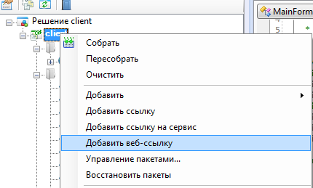

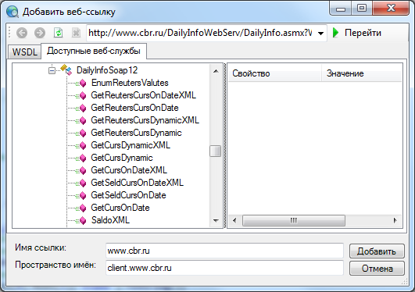
Подключение к веб-сервису
Создание объекта класса сервиса
Обращаться к функционалу сервиса можно через его объект.
service.GetLatestDateSeld()
Сервис для подключения
http://www.cbr.ru/DailyInfoWebServ/DailyInfo.asmx?WSDL

Slide 5
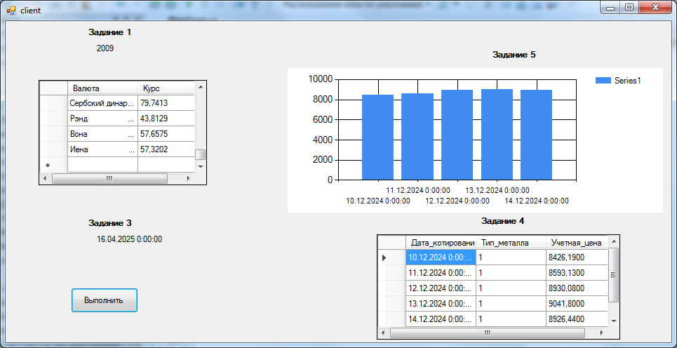
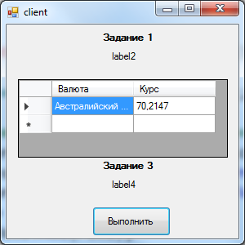
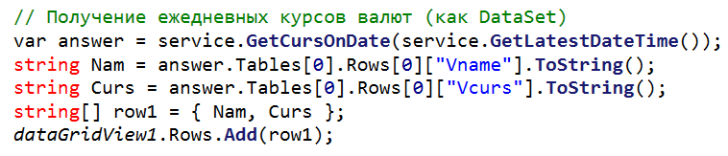
Задание 1
Добавление строки о первой валюте в таблицу (пункт 2)

Slide 6
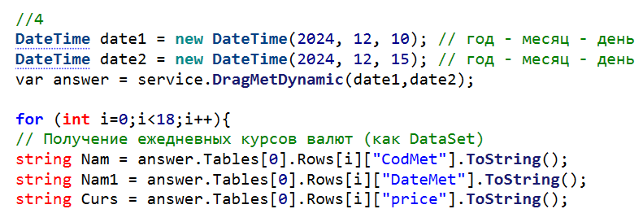
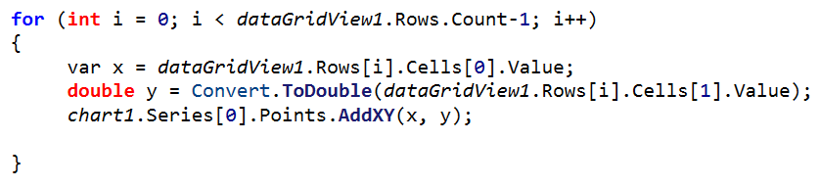
Задание 1
Получение динамики цен за определенный период
Работа с chart
Более подробную информацию по визуализации данных можно получить в файле chart.pdf

